Slide 1
Muskuloskeletal og reumatologisk subgruppe

Slide 2
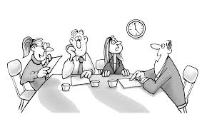
Hvad har vi arbejdet med?
Skaffe medlemmer
Afklare behov og udviklingsideer
Ønskelisten

Slide 3
Behovsafklaring
Fragmenteret viden
Ingen formelle kurser
Hvor skal man kigge hen som ny i området?
Sportsfysser? Smertefysser? Reumatologiske afdelinger? Børneafdelinger?

Slide 4
Ønskelisten
Introduktionskurser til området
Temadage
Fælles viden og udvikling
Samarbejde

Slide 5
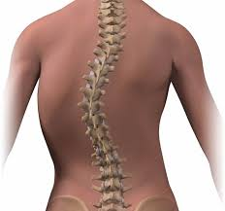
Temadage-ideer
Tågængere – evt. med besøg Hvidovre hospitals ganglaboratorium
Scoliose-børn
Pædagogiske og psykologiske værktøjer

